Slide 1
강의 소개
01
R을 배워야 하는 이유

Slide 2
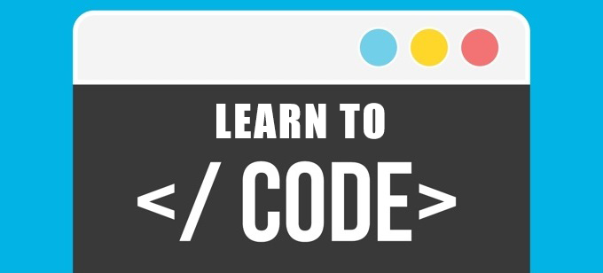
R을 배워야 하는 이유
01
강의 소개
R 뿐만 아니라 무엇이든 개발 언어를 배우세요!

Slide 3
flextable 테스트
01
강의 소개
재료와 과정을 저장하여 결과를 만든다1

Slide 4
끝
01
강의 소개

